Slide 1





PROGRAMA DE ENGENHARIA QUÍMICA - PEQ
COPPE - UFRJ
M2: Resolução de EDOs em Matlab , Espaço de Estado, Estabilidade e Plano de Fases
Monitor: Rodrigo Oliveira
Profº.: Príamo Melo
JULHO / 2024

Slide 2
02
CSTR – MODELO M6
REATOR BATELADA – REAÇÃO EM SÉRIE
OSCILADOR DE DUFFING

Slide 3

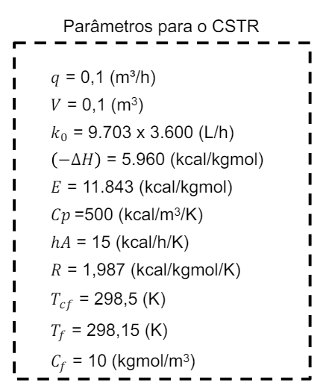
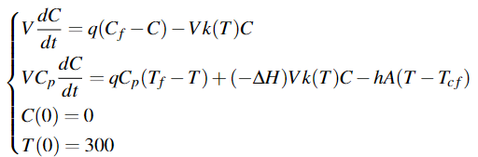

02
CSTR – Modelo M6
Resolva o sistema de EDOs para o modelo M6 de um reator CSTR, variando o vetor tempo entre 0 e 1 com 100 pontos no intervalo.
Utilize a equação de Arrhenius para obter o valor de k(T).

Slide 4
02
CSTR – MODELO M6
REATOR BATELADA – REAÇÃO EM SÉRIE
OSCILADOR DE DUFFING

Slide 5

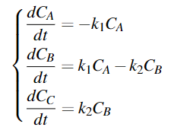
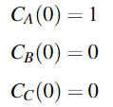

03
Reator Batelada com reações químicas irreversíveis de 1ª ordem em série
Em um reator batelada, ocorrem duas reações irreversíveis em série conforme a reação a seguir:
O produto B é considerado desejado, enquanto o produto C é considerado indesejado. A partir do balanço de massa obtém-se o seguinte conjunto de EDOs que descrevem o sistema.
Plote as concentrações de A, B e C, encontre o valor da concentração e o tempo em que o produto B está em seu valor máximo (Use o vetor tempo variando entre 0 e 5 com 500 pontos no intervalo).

Slide 6
02
CSTR – MODELO M6
REATOR BATELADA – REAÇÃO EM SÉRIE
OSCILADOR DE DUFFING

Slide 7


03
Oscilador de Duffing
Construa um plano de fases para um oscilador de Duffing representado pela seguinte EDO:
Dica: Aplique a substituição x1 = x, x2 = dx/dt para transformar a EDO de 2ª ordem em um sistema de EDOs de 1ª ordem, para então linearizar, analisar a estabilidade e montar o plano de fases.

